Slide 1
Materiální výukové prostředky
Nikola Straková

Slide 2
Materiální výukové prostředky
= předměty a zařízení, které jsou:
nezbytné pro OV,
napomáhají efektivně osvojovat učivo.
Patří sem:
didaktické materiální prostředky
  učební pomůcky (ÚP)
  didaktická technika (DT)
pracovní (výrobní) prostředky
vybavení pracovišť praktického výcviku

Slide 3
Didaktické materiální prostředky
slouží k ZEFEKTIVNĚNÍ PROCESU VZDĚLÁVÁNÍ
usnadňují pochopení učiva OV
usnadňují nácvik odborných dovedností
dosažení vytyčených cílů
jsou využitelné ve všech fázích výuky OV
prostředek názornosti

Slide 4
UP & DT
UČEBNÍ POMŮCKY | DIDAKTICKÁ TECHNIKA
- Předměty napodobující realitu | - Umožňuje prezentaci učebních pomůcek
- Napomáhají větší názornosti | - Informačně expoziční funkce
- Usnadňují výuku | - Usnadňují výuku
Příklady: | Příklady:
- učebnice, školní modely, výukové počítačové programy, video nebo audio záznamy, … | - vizualizéry, počítače, DVD, interaktivní tabule, tablety, mobilní telefony, …

Slide 5

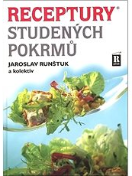


Učebnice a výukové materiály
tištěné i elektronické
učební texty, učebnice, odborné knihy, pracovní listy, protokoly z měření, katalogy, katalogové listy, konstrukční návody, výukové opory, výukové filmy, …
Vybrané tištěné učebnice, dostupné na trhu (rok 2023) pro gastronomické obory
(Zdroj: https://www.alza.cz/media/knihy-o-potravinarstvi-a-gastronomii/18863651.htm)

Slide 6
Úkol
Popište, jaký je stav v oblasti vydaných (existujících) učebnic pro výuku vašeho odborného zaměření.
  vyhledejte na internetu veškeré dostupné učebnice a výukové materiály pro váš aprobovaný předmět
  k učebnicím si zkopírujte:
    obrázek obalu knihy (titulní strany),
    cenu,
    odkaz na internetový obchod/knihovnu

Slide 7
Online aplikace pro procvičení a upevnění učiva
JeopardyLabs
Mentimeter
Wordwall
Generátor křížovek
3D software corinth
Kahoot
…

Slide 8
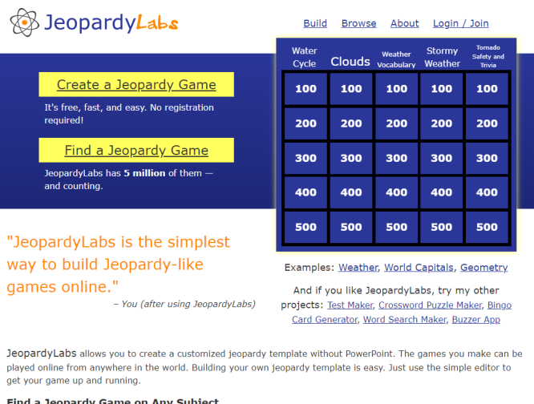
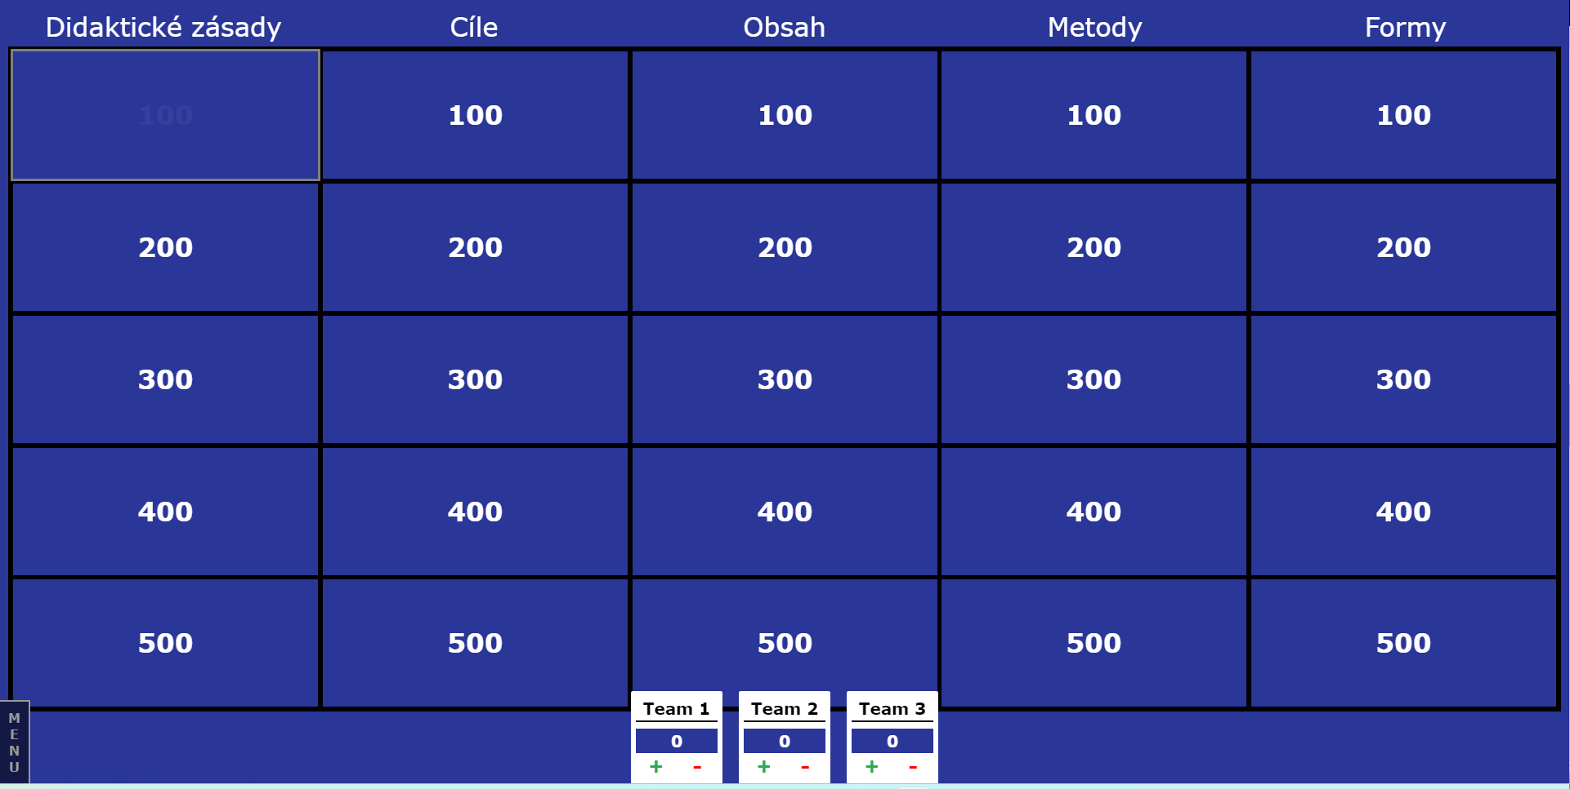
JeopardyLabs - Riskuj
https://jeopardylabs.com/play/2023-03-29-50

Slide 9
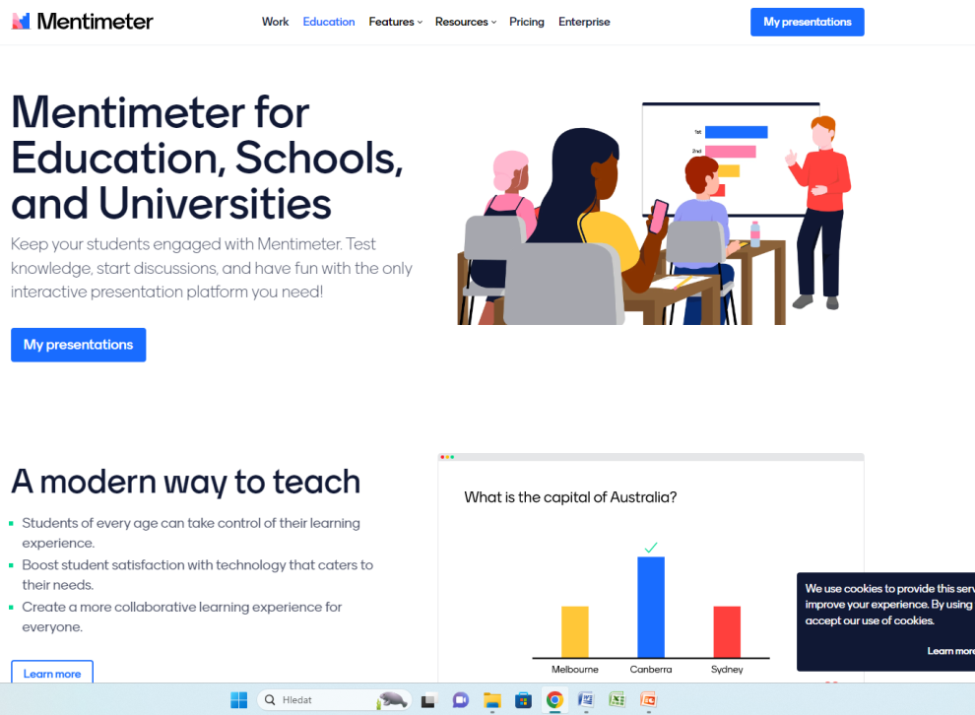
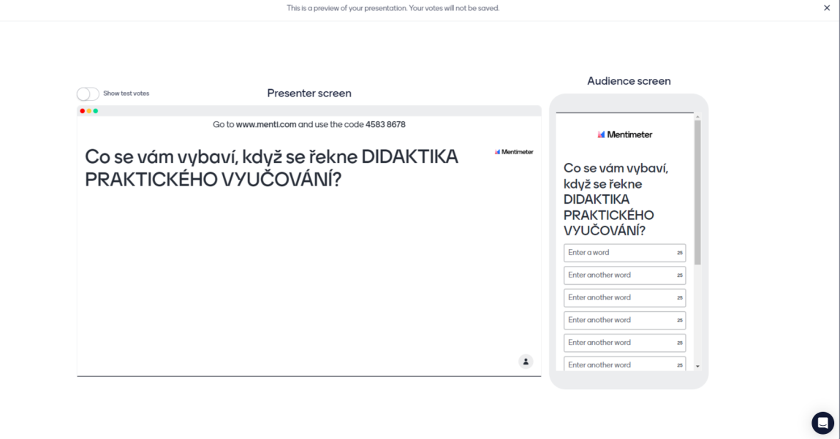
Mentimeter
snadno sestavitelné prezentace, interaktivní ankety, kvízy a Word Clouds
větší účast a méně stresu
https://www.menti.com/alngz41s6ihq

Slide 10
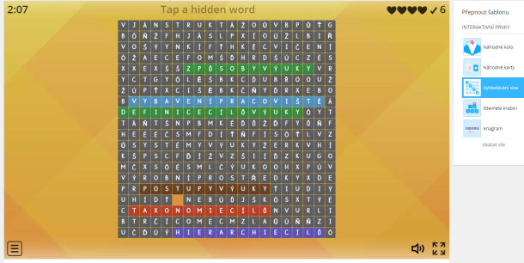
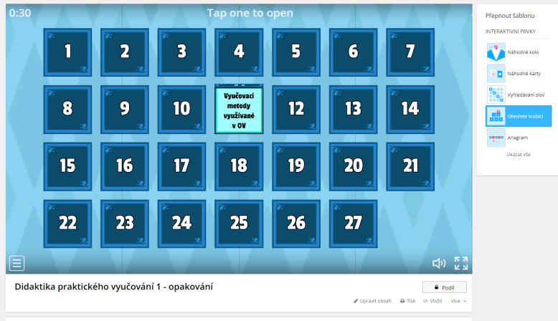
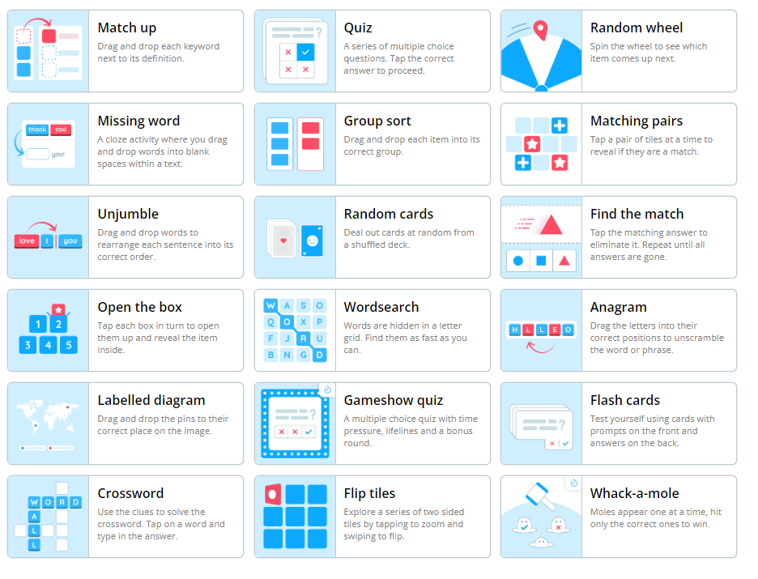
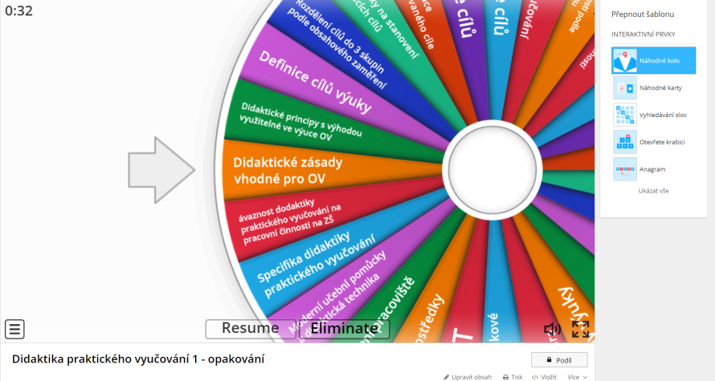
Worldwall
Vytvořte vlastní aktivity pro vaši třídu.
Kvízy, zápasy, slovní hry a mnoho dalšího.
Př.: Náhodné kolo, Otevřete krabici, Vyhledávání slov

Slide 11
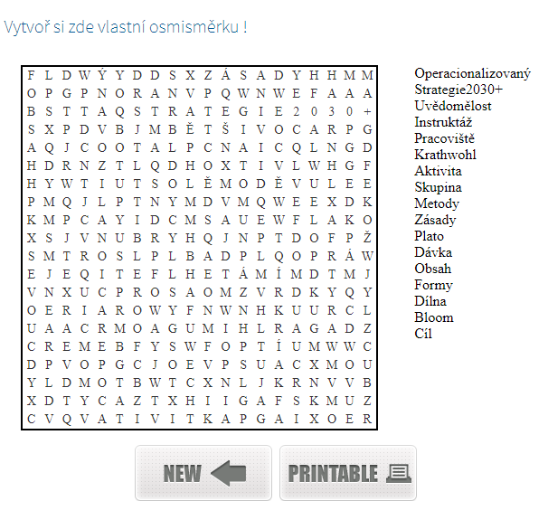
Sudoku a osmisměrky
sudoku
osmisměrky
možnost tisku

Slide 12
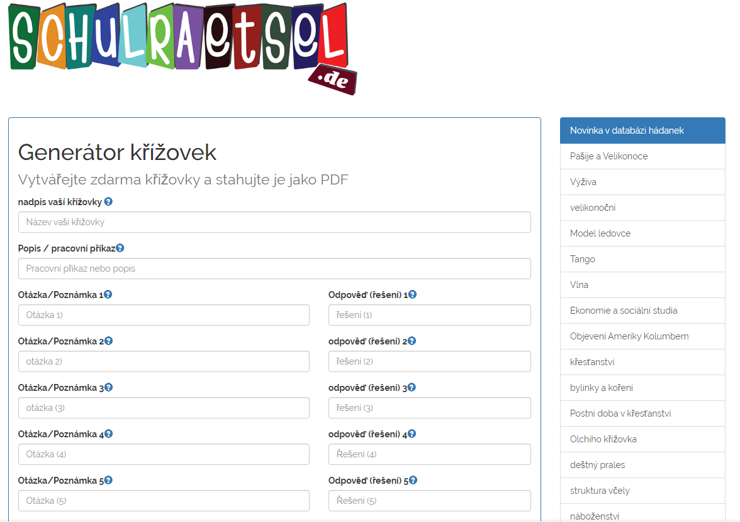
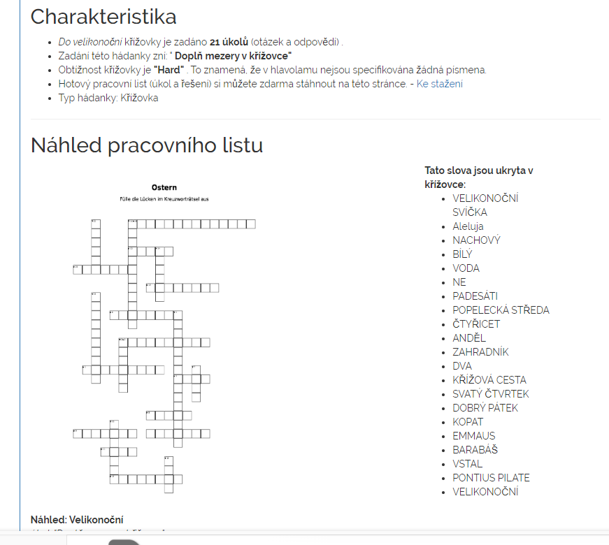
Křížovky

Slide 13
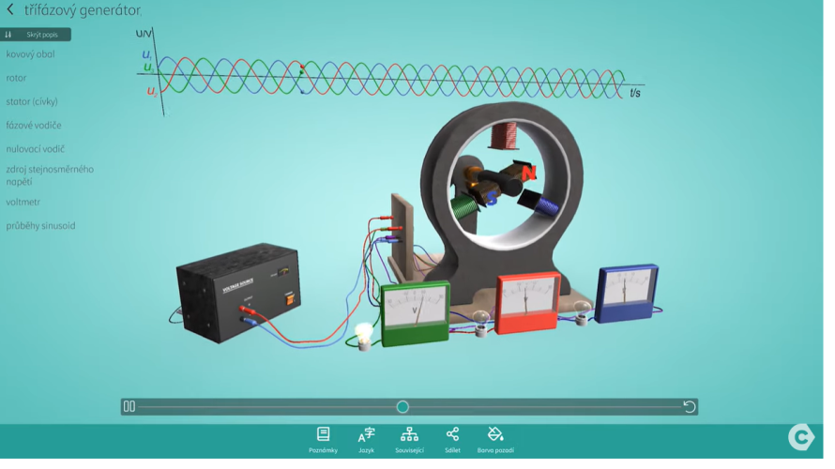
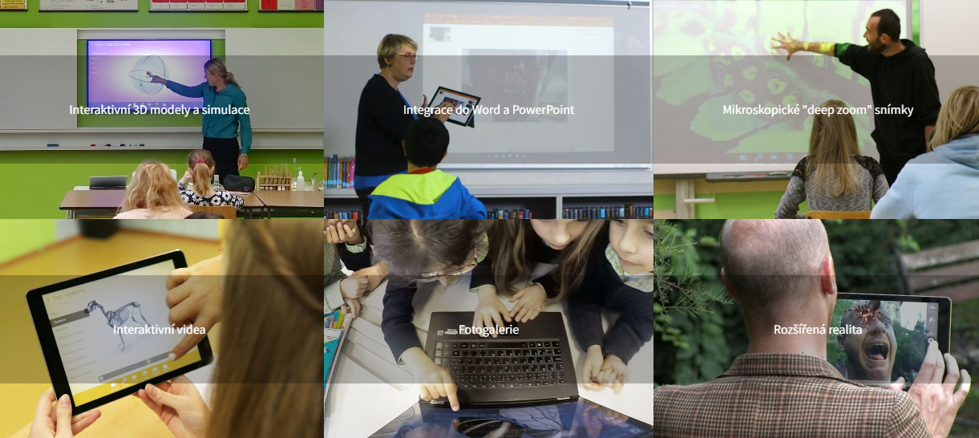
3D software corinth
názorné ilustrace k výkladu
zatraktivnění výukových materiálů
př.: biologie rostin

Slide 14
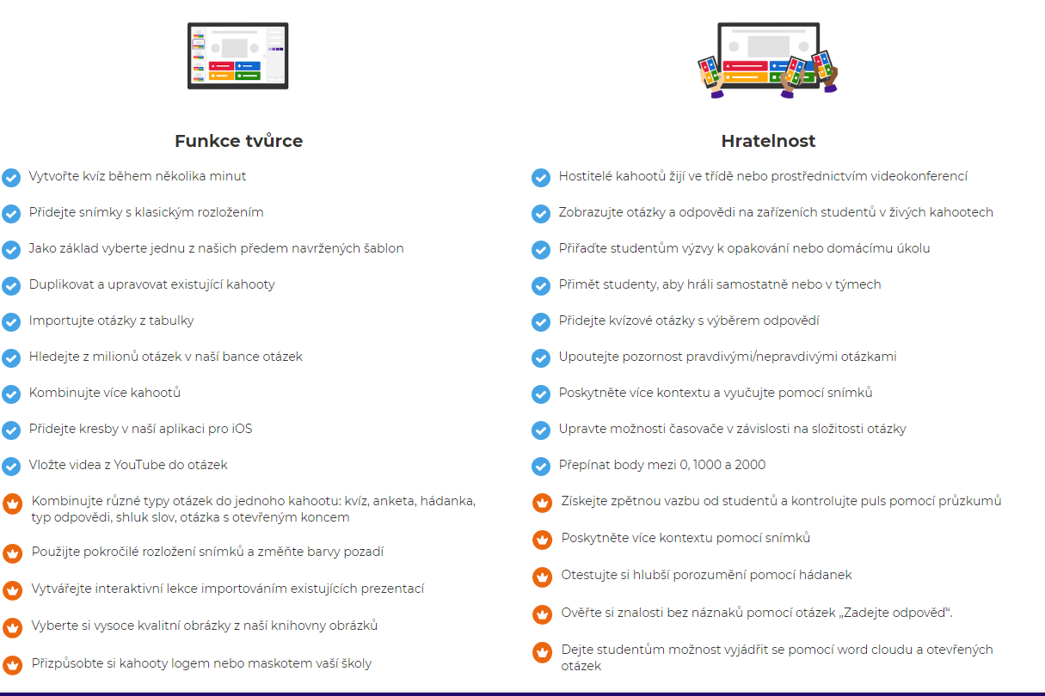
Kahoot

Slide 15
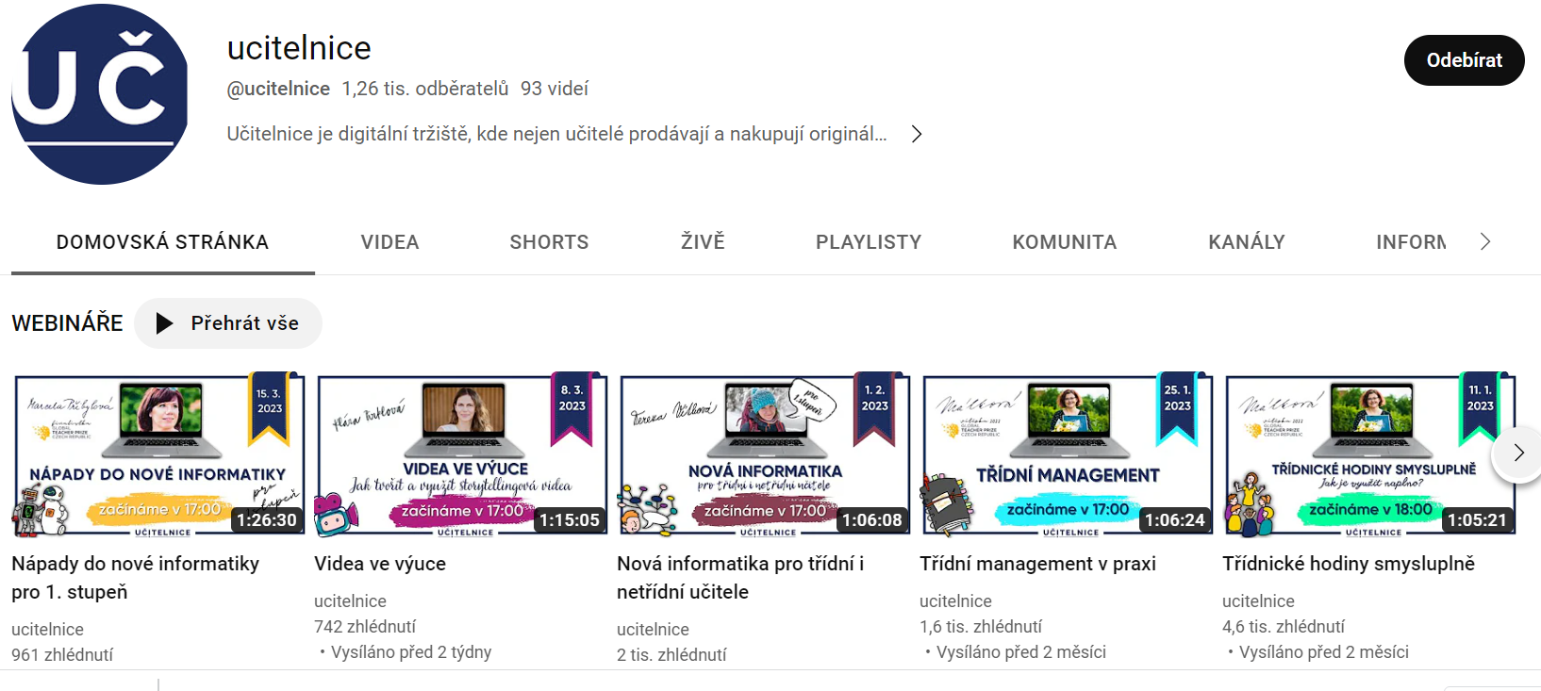
Aktivizační metody na začátek hodiny
https://www.youtube.com/watch?v=2GHyErMZadg

Slide 16
Úkol
Vytvořte 3 různé aktivity pro opakování a procvičování z dosud probraných témat Didaktiky praktického vyučování 1, využijte k tomu 3 různé online aplikace.

Slide 17
Software – elektronické školní systémy
Na všech školách jsou dnes využívány pro potřeby školní agendy elektronické školní systémy.
Nejrozšířenější je program Bakalář, který poskytuje následující:
Evidence žáků a zaměstnanců, školní matrika.
Internetová žákovská knížka - Webová aplikace.
Rozvrh hodin, suplování, plán akcí školy, rozpis maturit.
Přijímací zkoušky, knihovna, inventarizace.
(https://www.bakalari.cz/)

Slide 18
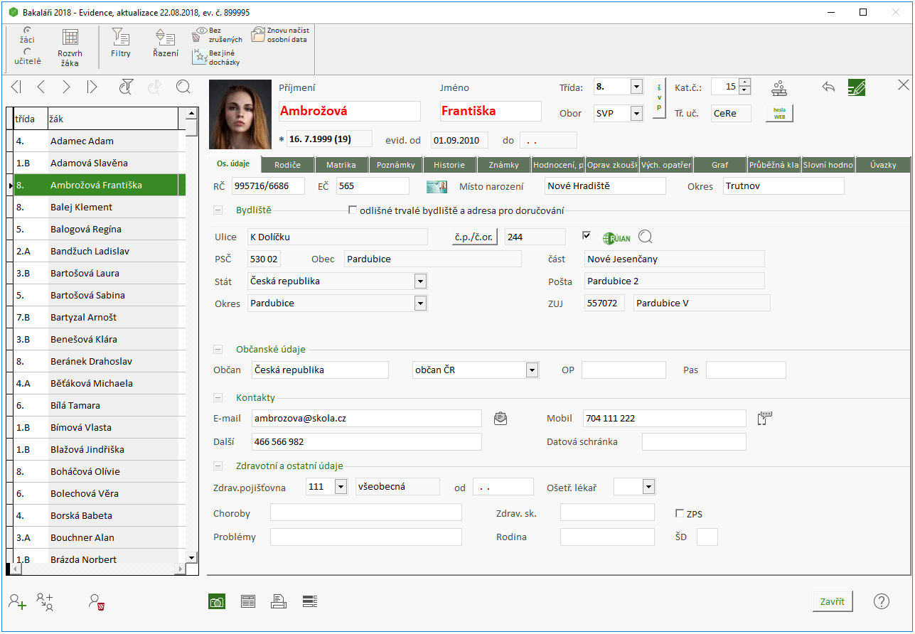
Ukázka evidence žáků, zaměstnanců, školní matrika v programu Bakalář
(Zdroj: https://www.bakalari.cz/Home/Modules)

Slide 19
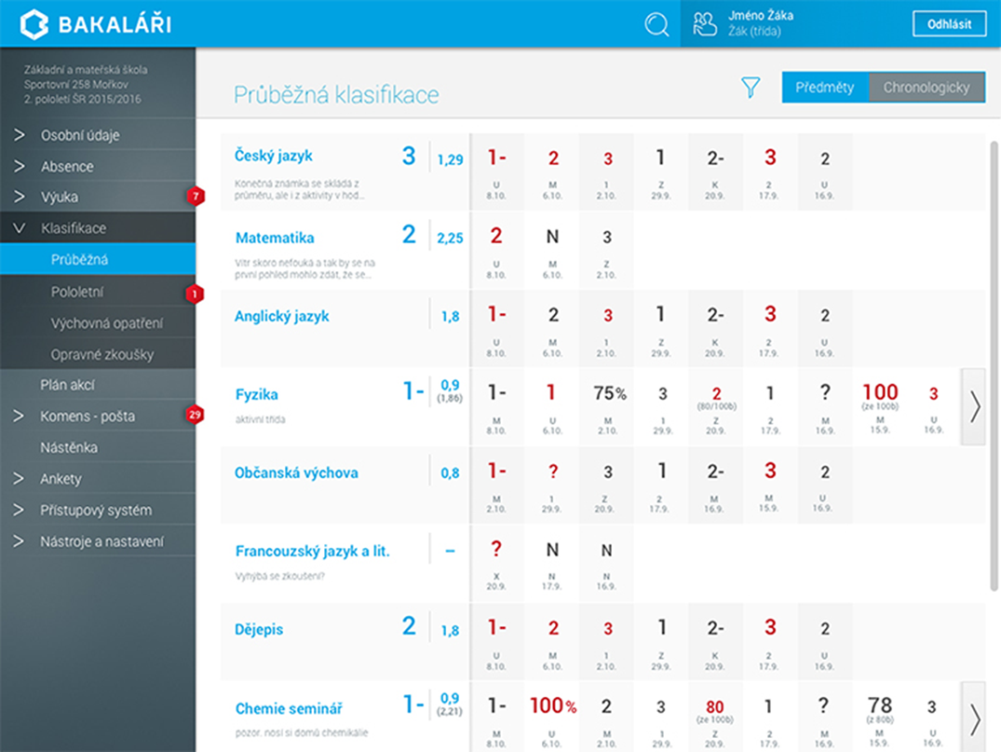
Ukázka internetové žákovské knížky v programu Bakalář
(Zdroj: https://www.bakalari.cz/Home/Modules)

Slide 20
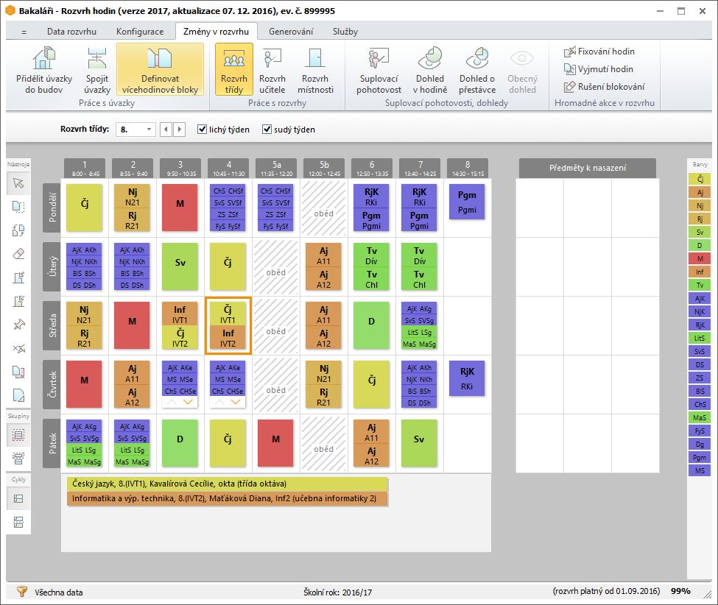
Ukázka rozvrhu hodin v programu Bakalář
(Zdroj: https://www.bakalari.cz/Home/Modules)

Slide 21
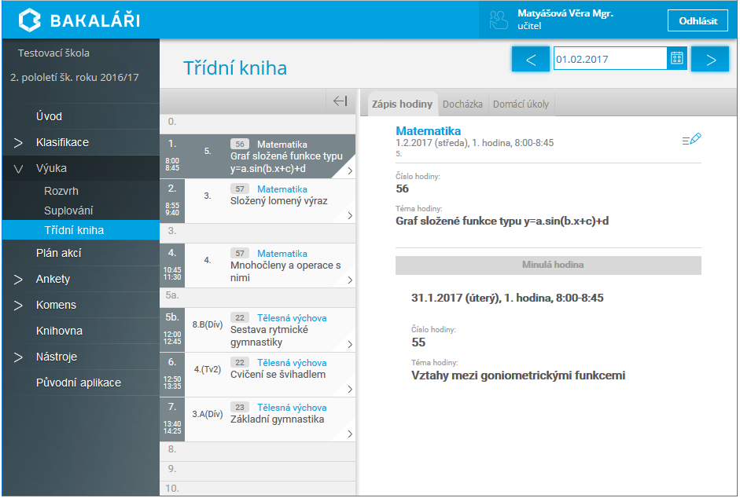
Ukázka třídní knihy v programu Bakalář
(Zdroj: https://www.bakalari.cz/Home/Modules)

Slide 22
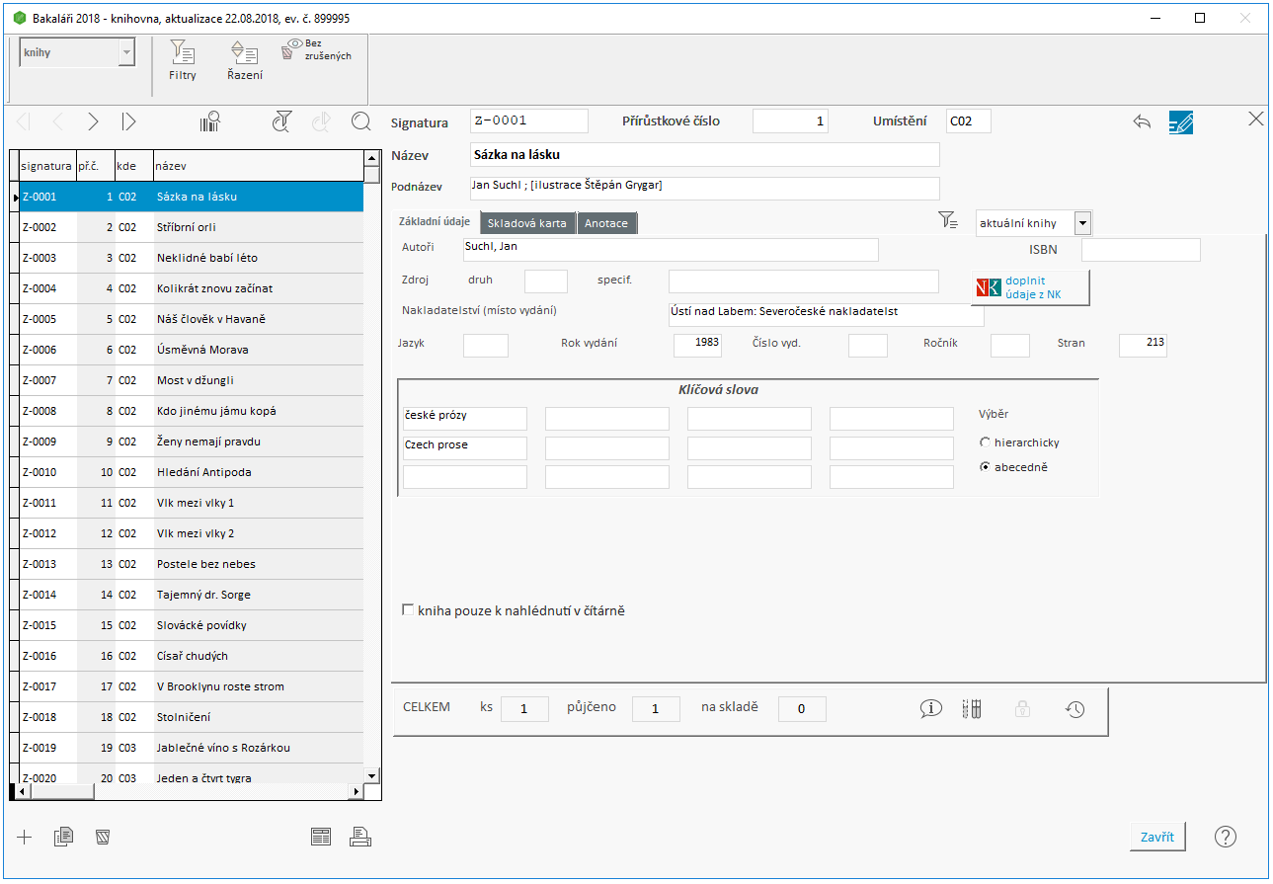
Ukázka inventarizace a knihovny v programu Bakalář
(Zdroj: https://www.bakalari.cz/Home/Modules)

Slide 23
Pracovní prostředky a vybavení pracoviště

Slide 24
Pracovní (výrobní) prostředky
= materiální prostředky, pomocí kterých jsou vykonávány pracovní činnosti charakteristické pro daný obor/profesi
to, co pracovník při své profesi používá
  musí dokonale ovládat manipulaci s ním
kladou různé nároky a specifické schopnosti a dovednosti žáků
příklady:
  ruční nářadí a pomůcky pro manuální práci
  stroje
  výpočetní technika
  kreslící potřeby, psací potřeby
  …

Slide 25
Vybavení pracoviště praktického vyučování
záleží na druhu pracoviště (místě výuky)
druh pracoviště určuje celkový charakter pracovních činností oboru
cvičná pracoviště (dílny, laboratoře)
  určeny k procvičování pracovních dovedností žáků => tomu odpovídá vybavení
  podle výukových cílů jsou v nich rozmístěny pracovní prostředky a DT
provozní pracoviště
  podléhá požadavkům provozu
  rozmístění pracovních prostředků je podřízeno produktivní činnosti

Slide 26
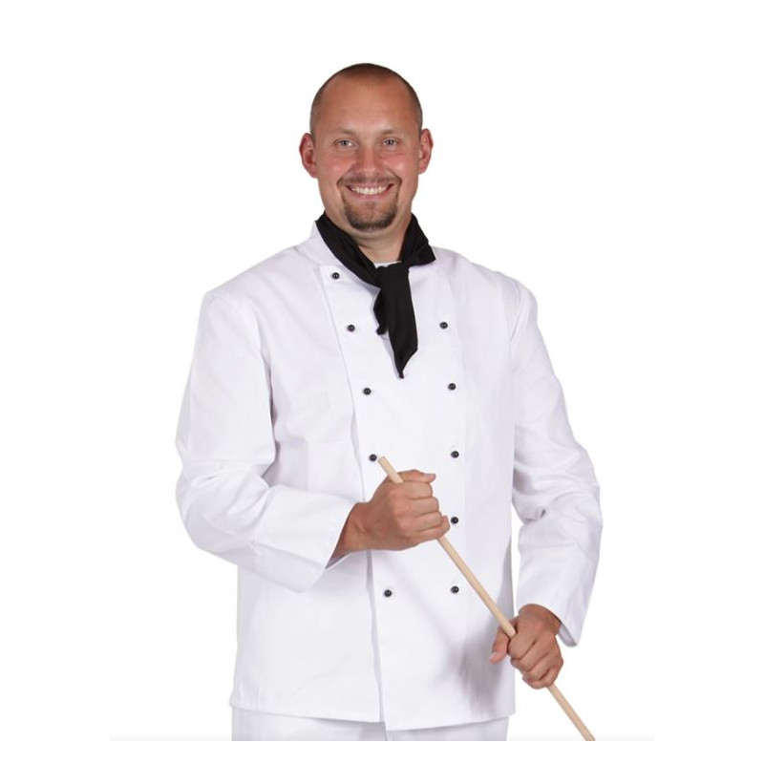
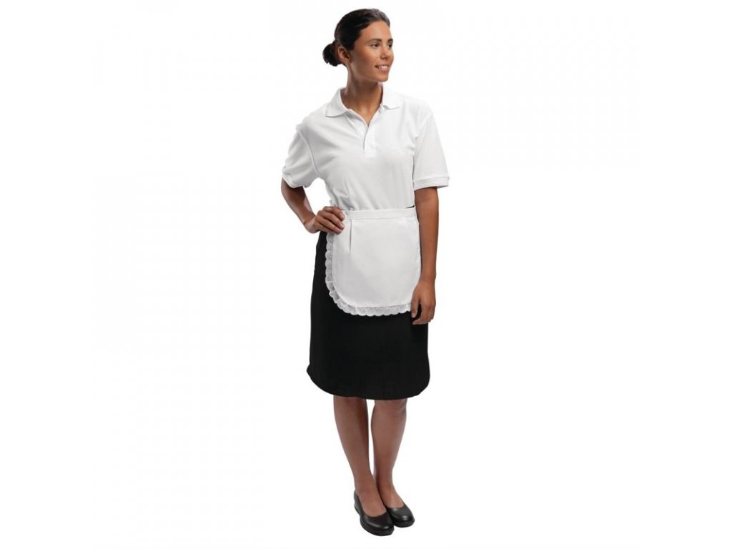
Pracovní a ochranné pomůcky na odborný výcvik pro žáky 1. ročníku oboru kuchař – číšník
Kuchař - kuchařka:
  1x rondon bílý, 1x rondon bílý s logem školy (ušití zajistí škola po nástupu do 1. ročníku, cena 490,- Kč včetně DPH)
  kuchařské kalhoty bílé
  3 kusy kuchařská čepice (lodička, kšiltovka)
  tričko bílé 3 kusy
  bílá kuchařská zástěra 2 kusy
  bílé kuchařské pracovní boty s pevnou patou a špičkou s protiskluzovou podrážkou
Číšník – servírka:
  bílá košile/halenka
  černé kalhoty/sukně
  černý pásek (na pouzdro na kasírtašku)
  černé polobotky/lodičky na nízkém podpatku
  hoši černý motýlek
  Žák si musí u svého dorostového (obvodního) lékaře zajistit „Zdravotní průkaz pracovníka v potravinářství“, který je nutný pro absolvování odborného výcviku

Slide 27
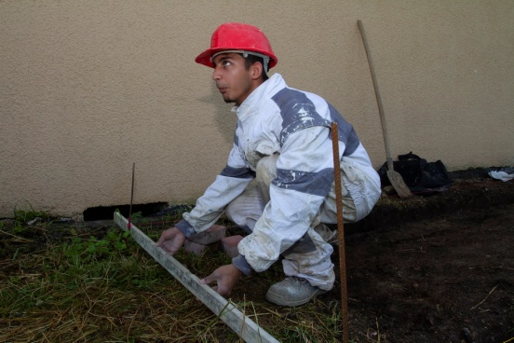
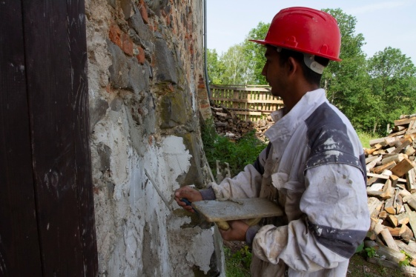
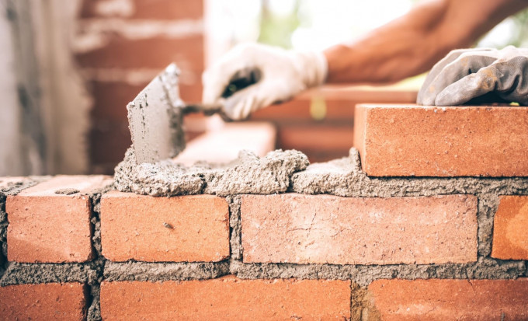
Pracovní a ochranné pomůcky na odborný výcvik pro žáky 1. ročníku oboru zedník
pracovní oděv (dvoudílné montérky nebo pracovní kombinéza)
pracovní obuv s pevnou patou a špičkou
pokrývka hlavy
vodováha
zednická lžíce
zednické kladívko
plastové hladítko
provázek
dvoumetr
visací zámek (na šatní skříňku)
ramínko na šaty
ručník

Slide 28
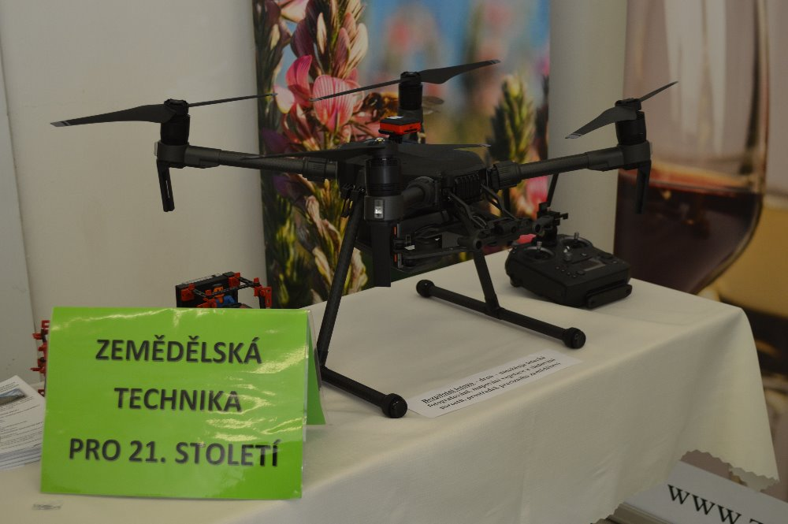
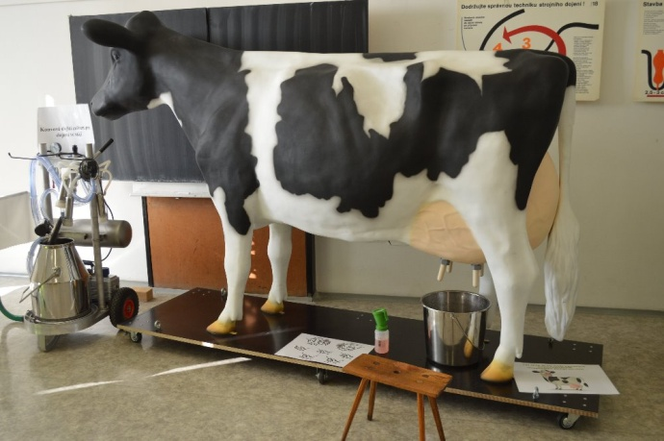
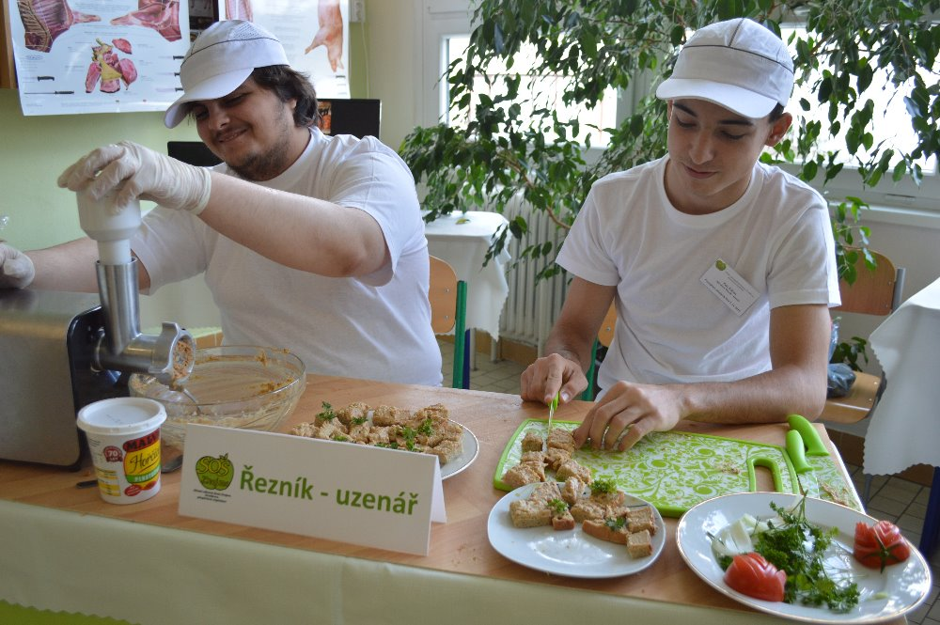
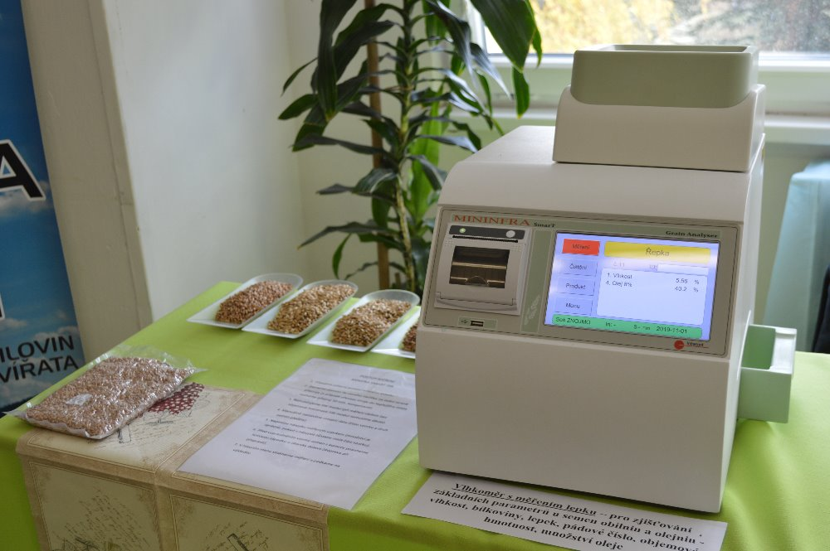
Vybavení pracovišť OV

Slide 29
Příklady aplikace materiálních výukových prostředků v odborném vzdělávání
Technické obory
  Obor mechanik elektrotechnik (vybrané pomůcky) (Pecina, 2022)
Obory obchodu a služeb
  Obor kuchař-číšník, odborné předměty technologie, vybavení provozoven (vybrané pomůcky) (Pecina & Hrmo, 2022)

Slide 30
Obor mechanik elektrotechnik
Reálné předměty
Elektronické součástky a další materiál
  rezistory, diody, tranzistory, kondenzátory, integrované obvody, tlačítka, vypínače, reproduktory, piezosirény, transformátory, cívky, vodiče, desky plošných spojů, pájivá a nepájivá pole atd.
Přístroje a nástroje, nářadí, spotřební materiál
  stabilizované zdroje el. napětí, digitální multimetry, osciloskopy, páječky, programátory jednočipových mikrokontrolérů, pájka, kalafuna…atd.
Laboratorní pracovní stoly, skříně s nářadím a vybavením

Slide 31
1
3
2
8
9
7
Stabilizovaný zdroj stejnosměrného el. napětí
Osciloskop
Digitální multimetry
Sada nářadí
Nepájivé kontaktní pole
6. Kalafuna
7. Pájka
8. Držák třetí ruka s lupou a osvětlením
9. Pájecí stanice
4
5
6

Slide 32
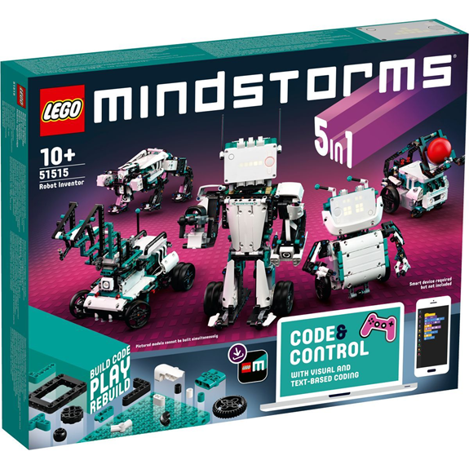
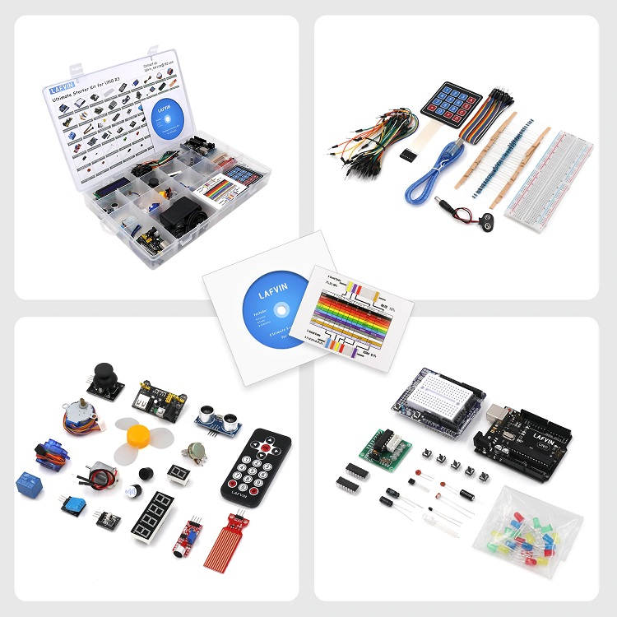
1
2
1. Robotická stavebnice LEGO Mindstorms
(Zdroj: https://www.lego.com/cs-cz/product/robot-inventor-51515)
2. Programovatelná stavebnice (sada) pro práci s arduinem
(Zdroj: https://dratek.cz/arduino/7326-lafvin-vrcholna-sada-arduino-modulu-s-uno-r3.html)

Slide 33
Obor kuchař-číšník, odborné předměty technologie, vybavení provozoven (vybrané pomůcky)
Reálné předměty:
  dotyková pokladna, profesionální kávovar, mlýnek na kávu, kombinovaný kuchyňský sporák, konvektomat, kuchyňský robot, vakuovací pomůcky, hrnce, pánve, misky, kuchyňské nože, otvíráky, vařečky, naběračky, příbory a další inventář.
Modely:
  stavebnicový model krávy
Další pomůcky (textové, multimediální)
  – učebnice, učební texty, odborné knihy, receptury, pracovní listy apod.
Spotřební materiál
  suroviny na vaření všeho druhu.

Slide 34
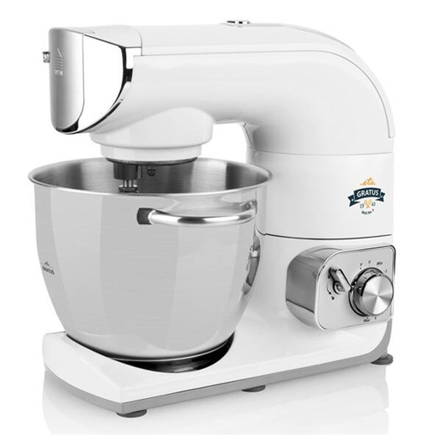
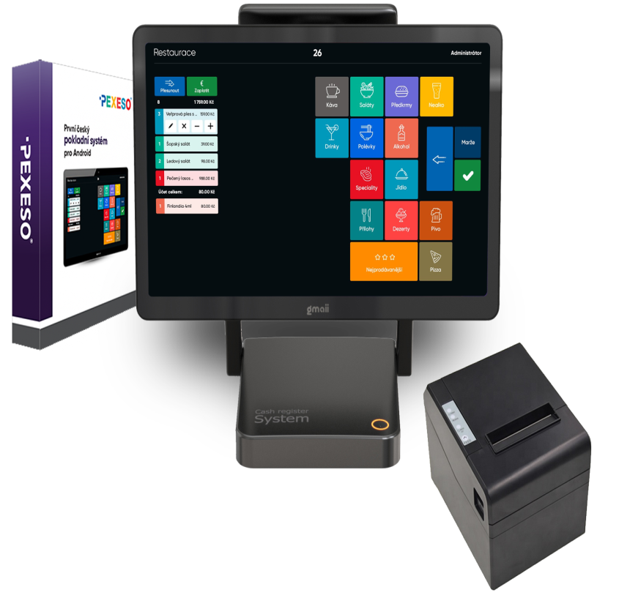
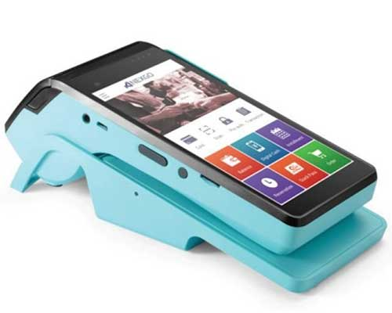
Kuchyňský robot ETA Gratus MAX. Robot umí deset operací: hnětení, krájení, krouhání, masomlýnek, mísení, mixér, plnění uzenin, strouhání, šlehání, tvořítko na cukroví.
(Zdroj: https://www.datart.cz/Kuchynsky-robot-ETA-Gratus-Max-No-3002890061.html)
DOTYKOVÁ POKLADNÍ SESTAVA PEXESO - POS 15. Rychlá dotyková pokladna s operačním systémem Android (vlevo). Lze dokoupit připojitelné příslušenství PLATEBNÍ TERMINÁL NEXGO (vpravo)
(Zdroj:https://www.pokladnysoftware.cz/pokladna-pro-hotely/)

Slide 35
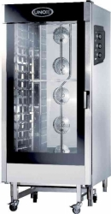
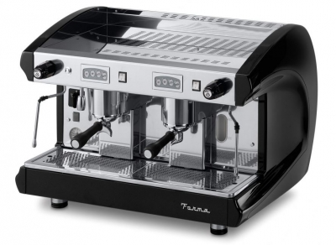
PROFESIONÁLNÍ KÁVOVAR FORMA SAE 2. Kávovar disponuje čtyřmi samostatně programovatelnými tlačítky na výdej kávy, tlačítko automatického výdeje kávy, automatickým výdejem horké vody a dalšími funkcemi.
(Zdroj: https://www.cesk.cz/profesionalni-kavovar-forma-sae-2/)
Elektrický konvektomat Unox XV 4093 ChefLux. Konvektomat disponuje technologií zaručující dosažení rovnoměrného rozdělení vzduchu a tepla uvnitř komory, dále potom technologií zabezpečující okamžitý odvod vlhkosti z komory, možností manuálního nastavení páry i během varného procesu. Výrobek dále disponuje technologií, která zabrání nežádoucím energetickým ztrátám a tím snižuje spotřebu elektrické energie.
Zdroj: https://www.gastrosance.cz/product/cheflux/gn-2_1/konvektomat-unox-cheflux-xv4093-20-gn-2_/21344

Slide 36
Software
Návrhové systémy jako např.:
  Eagle, programy na simulaci obvodů, programy na vytvoření technické dokumentace, programy k měření a řízení, programy na vývoj aplikací s jednočipovými mikrokontroléry (např. Microchip studio, Tinkercad, Fritzing) apod.
  Kulinářské umění - Jak zlepšit úroveň gastronomického vzdělávání na vaší škole
  Nástroje využívající virtuální realitu a 3D technologii.
Úkol
Jaký specializovaný software lze ve výuce vašeho oboru využít a k jakému účelu?

Slide 37
Pravidla pro využívání materiálních výukových prostředků
splnění požadavků BOZP a hygienických předpisů
DT
  příprava podkladů, materiálů pro práci s DT
  práce s DT si vyzkoušet předem
aktuální přehled o UP, DT využitelný pro výuku OV
kontrola technického stavu, průběžná údržba, opravy, odborný servis, revize ve stanovených lhůtách
při používání materiálních prostředků v OV vyučující dodržuje pravidla BOZP, požární ochrany, hygienických předpisů
zajištění dobré viditelnosti na DT

Slide 38
Otázky a úkoly
Vyjmenujte alespoň 5 UP a 5 DT vhodných pro váš obor.
Vyjmenujte alespoň 10 pracovních prostředků potřebných pro výkon pracovních činností ve vašem oboru.

